Slide 1

Accordo di Mobilità
Progetto n. 2021-1-IT02-KA131-HED-000008150
A.A. 2022-2023
Erasmus+ STUDIO
Università degli Studi di Cagliari

Slide 2


Sottoscrizione dell’Accordo di Mobilità
PRIMA DELLA PARTENZA è necessario firmare l’Accordo di Mobilità
L ’accordo è disponibile in versione pdf nella Webpage : Erasmus+ Studio
Sarà cura di Ismoka farlo firmare dalla Prof.ssa Carucci - Pro Rettore all’internazionalizzazione – e poi restituirlo allo studente per e-mail

Slide 3


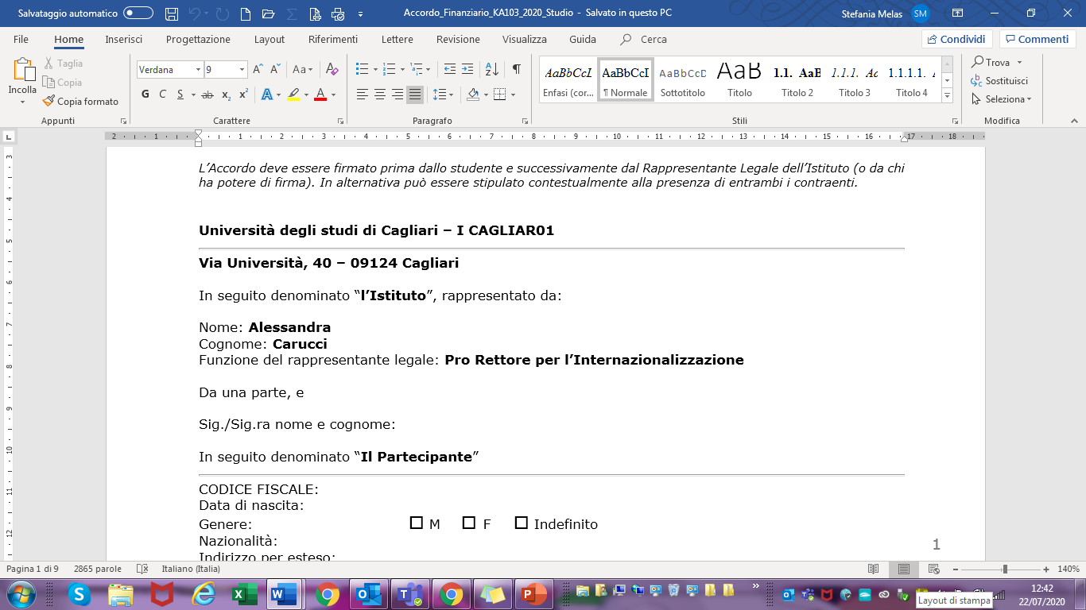

Il Partecipante
Ogni sezione relativa al Partecipante DEVE essere compilata in ogni sua parte.
Non dimenticare di inserire nome e cognome

Slide 4

Contributo finanziario
Lo studente gode di:
A
Un contributo finanziario con fondi comunitari Erasmus+
Se la mobilità viene effettuata in presenza (1° semestre) e per un massimo di 9 mesi
Mobilità fisica
B
Una mobilità senza fondi comunitari Erasmus+ (“zero Grant”)
Per gli studenti che effettuano una mobilità a distanza/in remoto
Mobilità virtuale
C
Un periodo di mobilità con contributo finanziario con fondi comunitari Erasmus+ (A) congiuntamente ad un periodo senza contributo comunitario Erasmus+ (“zero grant”) (B)
Mobilità blended

Slide 5




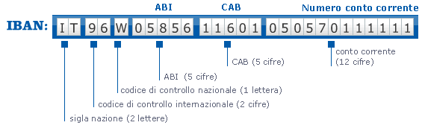
ACCREDITO
Il conto corrente bancario sul quale accreditare i contributi finanziari deve essere intestato o co-intestato allo studente beneficiario e dovrà essere inserito nella propria pagina personale di ESSE3.
L’accredito è possibile anche su:
Carta UNICA
Carta prepagata
provvista di Iban

Slide 6






INSERIMENTO coordinate bancarie su ESSE3
Accedere all’area riservata dei servizi online https://webstudenti.unica.it cliccando nel menù a sinistra su LOGIN e inserire nome utente e password
All’interno dell’area riservata sempre nel menù a sinistra devi cliccare su HOME. Sotto la scritta Home si aprono alcune sezioni tra le quali ANAGRAFICA, che devi cliccare
Tra le informazioni relative alla tua anagrafica, l’ultima sezione DATI DOMICILIAZIONE BANCARIA è quella da modificare cliccando sulla scritta in basso MODIFICA DATI DOMICILIAZIONE BANCARIA.
Nella pagina successiva, nel menù a tendina, scegli tra:
- Accredito c/c bancario o carte con IBAN
- Accredito tramite c/c postale
Dopo aver effettuato la scelta inserisci la denominazione della banca/società che ha emesso la carta e l’IBAN.
Per il c/c postale il sistema chiede di inserire soltanto l’IBAN
CONFERMA

Slide 7

2.2 LA MOBILITÀ
Pag. 2 accordo
DATA di INIZIO
La data di inizio deve coincidere con il primo giorno in cui il Partecipante deve essere presente presso l’Istituto ospitante
Se si partecipa ad un corso di lingua fornito da un’organizzazione diversa dall’Istituto ospitante, tale periodo rientrerà nel periodo di mobilità all’estero e l’inizio del periodo di mobilità coinciderà con il primo giorno di frequenza del corso di lingua.
DATA di FINE
L’ultimo giorno del periodo di mobilità coinciderà con l’ultimo giorno in cui il partecipante dovrà essere presente presso l’Istituto ospitante.
Le date da inserire DEVONO essere intere, non semplicemente il mese ma giorno/mese/anno.

Slide 8

DURATA e QUOTE
Pag. 3 accordo
DURATA
Indicare i mesi così come indicati nella scheda del bando (eventuali riduzioni e/o prolungamenti andranno comunicati con apposito modulo)
La durata totale del periodo di mobilità non deve superare i 12 mesi, con o senza contributo.
FINANZIAMENTO
  Il contributo finanziario Erasmus+ per la mobilità è calcolato in base al paese di destinazione e al numero massimo di 6 mensilità
Gruppo | PAESI | IMPORTO MENSILE COMUNITARIO
Gruppo 1 (con costo della vita superiore) | Danimarca, Finlandia, Islanda, Irlanda , Lussemburgo, Svezia, Liechtenstein, Norvegia | € 350mensili per massimo 3 mesi.
Gruppo 2 (con costo della vita medio) | Austria, Belgio, Germania, Francia, Italia, Grecia, Spagna, Cipro, Paesi Bassi, Malta, Portogallo | € 300 mensili per massimo 3 mesi
Gruppo 3 (con costo della vita basso) | Bulgaria, Croazia, Estonia, Lettonia, Lituania, Polonia, Romania, Slovacchia, Slovenia, ex Repubblica Iugoslava di Macedonia, Repubblica Ceca, Serbia, Turchia, Ungheria. | € 250 mensili per massimo 3 mesi

Slide 9

ALTRE FONTI DI FINANZIAMENTO
Bisogni speciali
Il rimborso dei costi sostenuti per bisogni speciali, quando applicabile, viene effettuato in base ai documenti giustificativi in tal senso presentati dal Partecipante.
Entrate/compensi
  Il contributo finanziario ricevuto dal Partecipante è compatibile con qualunque altra fonte di finanziamento incluse le entrate/compensi, che il Partecipante potrebbe ricevere lavorando oltre il suo impegno di studio purché svolga e porti a termine le attività previste nel Learning Agreement.
ECCEZIONE
Il contributo finanziario non può essere utilizzato per coprire costi già rimborsati per i bisogni speciali con fondi dell’Unione.

Slide 10

RESTITUZIONE DEL CONTRIBUTO
Recessione dall’accordo
Restituzione dell’intero importo del contributo già erogato.
Eccezione
Chi per cause di forza maggiore non ha potuto portare a termine quanto previsto nel Learning Agreement avrà diritto a ricevere almeno l'importo del contributo corrispondente alla durata effettiva del periodo di mobilità.

Slide 11

MODALITÀ DI PAGAMENTO
PREFINANZIAMENTO
A
Entro 30 giorni dalla firma dell’Accordo da entrambe le parti
Tempi
Data di inizio del periodo di mobilità o da ricevimento del certificato di arrivo/Sending
B
Tra l’80% e il 100%
del totale del contributo
Importo
Entro 30 giorni dall’invio online del Rapporto Narrativo (EU SURVEY), il Partecipante avrà diritto al pagamento del saldo del contributo o un ordine di recupero in caso di rimborso.
SALDO

Slide 12


RESPONSABILITÀ CIVILE
Agenzia: AXA Assicurazione SpA
Polizza numero:407840788
Validità: 15/01/2022 – 15/01/2024
Questa polizza copre la responsabilità civile dell'Assicurato derivante dallo svolgimento delle attività dell'Università di Cagliari, incluse le attività sia istituzionali che non istituzionali, ordinarie e straordinarie, assegnate, assunte e conferite ad esse, incluso qualsiasi accessorio preliminare, complementare, attività di solidarietà, ricreative, volontarie e di responsabilità sociale, nonché qualsiasi altra attività prevista dallo Statuto e dai Regolamenti applicabili, senza alcuna esclusione o eccezione, e in ogni caso per qualsiasi attività svolta utilizzando qualsiasi mezzo ritenuto utile o necessario, inclusi ricerca e consulenza in qualsiasi settore, compresi i settori medico e ingegneristico.

Slide 13

INFORTUNI
Agenzia: Zurich Insurance Plc
Polizza numero:7084174
Validità: 15/01/2022 – 15/01/2024
Questa polizza copre gli infortuni che l'Assicurato può subire in tutto il mondo nello svolgimento delle attività indicate nel Learning Agreement, inclusi i rischi in corso.
Definizione di incidente = qualsiasi evento causato da un atto violento o da causa di forza maggiore che provoca lesioni corporali obiettivamente provate, che provocano morte e/o invalidità permanente e/o incapacità temporanea.

Slide 14

OLS e EU SURVEY
A eccezione dei madrelingua al Partecipante sarà richiesta una verifica online delle proprie competenze linguistiche prima della mobilità. Tale valutazione è un presupposto per la mobilità.
Supporto Linguistico Online
  Entro e non oltre i 30 giorni successivi al ricevimento della richiesta di compilazione il Partecipante deve trasmettere online il Rapporto Narrativo (Participant Report) debitamente compilato.
Rapporto narrativo (EU Survey)
  Il mancato invio o completamento del Rapporto Narrativo può comportare un rimborso parziale
  o totale del contributo ricevuto.
  Un Rapporto Narrativo integrativo può essere inviato al Partecipante per consentire il completamento delle informazioni relative al riconoscimento delle attività svolte (Recognition Report)

Slide 15

In ogni Facoltà è disponibile uno sportello Mobilità Internazionale per fornire informazioni e assistenza dedicata agli studenti, con una particolare attenzione alle peculiarità e opportunità della Facoltà di appartenenza.
Contatti Sportelli Erasmus+ delle Facoltà

